Slide 1
全国公开课系列———
新方向多
聚焦才不杂乱
经传投研
张明科
课程日期
2025/5/23
执业编号
A1120619100001

Slide 2
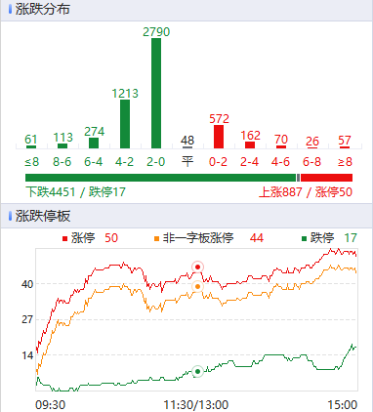
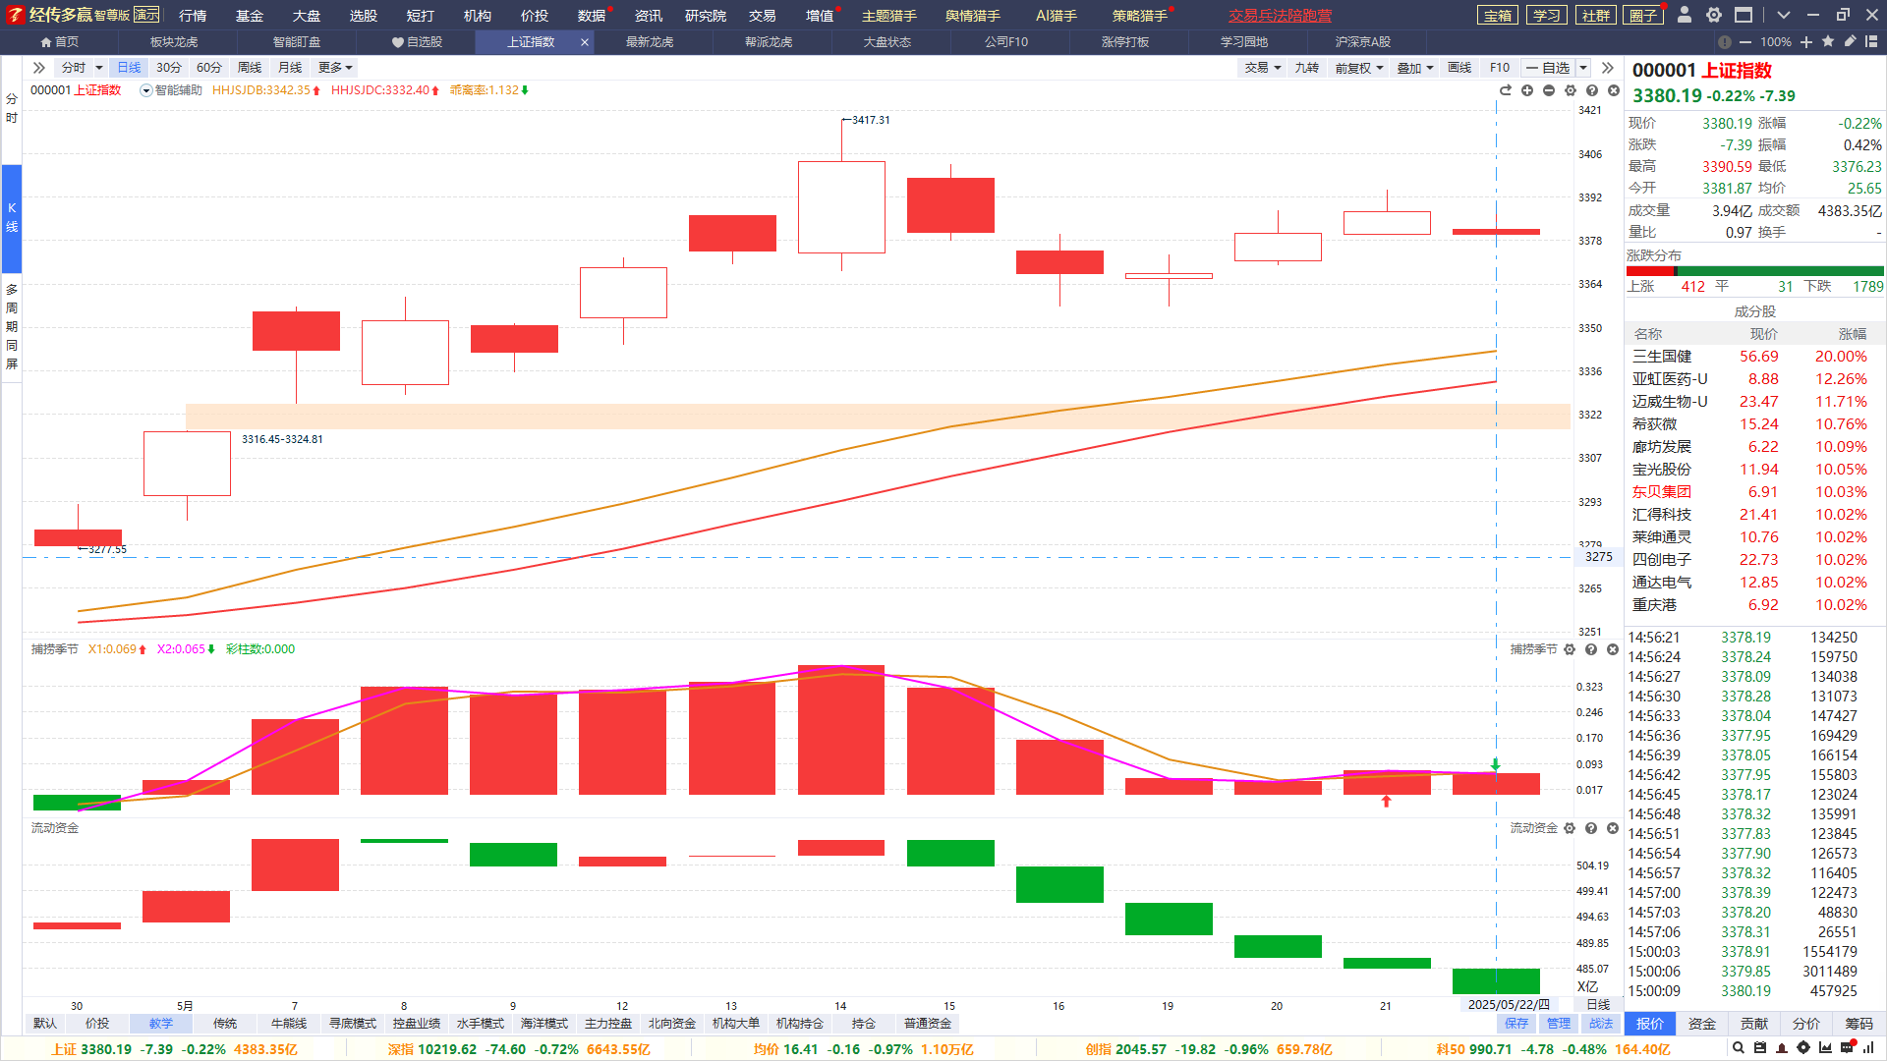
大盘及市场节奏
大盘金叉死叉反复震荡，两市成交1.07万亿，缩量707亿；
量能不上不下，震荡会很常见，极端下跌（4000+）有反抽-低吸预期；
涨停从百家回落腰斩，机构游资抱团有一定松动，注意龙虎股的高低切换。

Slide 3
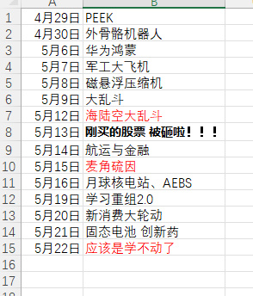
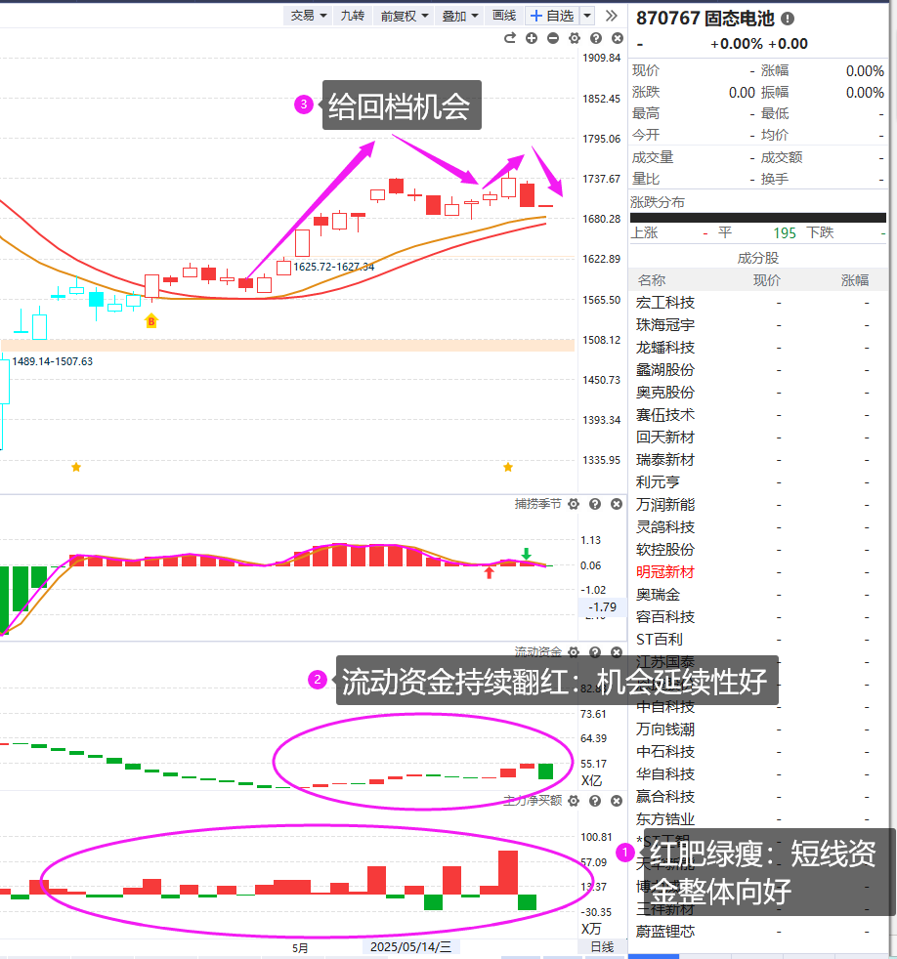
聚焦方向
如果是突发炒作，则没有必要去追，有机会，一定会给回档机会

Slide 4
盘前消息看点
序号 | 消息简要 | 具体消息 | 相关个股/解读
1 | 苹果、特斯拉、英伟达等热门股将在Kraken交易平台上以数字代币形式交易 | 美股加密货币概念 BTCS 上涨11.40%、比特起源上涨8.81%、Bit Digital上涨5.37%。 比特币突破11万美元创历史新高。 | 数字货币：御银股份、翠微股份、四方精创、飞天诚信
2 | 证监会：支持优质红筹科技企业回归境内上市 | 证监会发行监管司司长严伯进5月22日在国新办发布会上说，证监会将持续优化科技企业境内上市的环境，进一步增强制度的包容性和适应性，继续发挥好创新试点的相关制度，支持优质红筹科技企业回归境内上市。 | 回归上市：天晟新材、九鼎投资、浙江永强
3
4

Slide 5
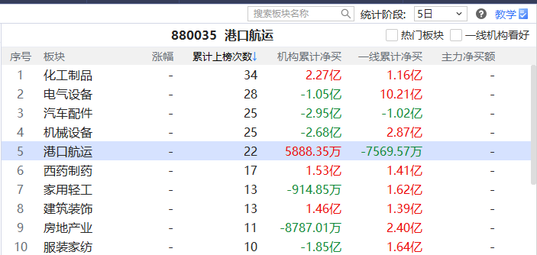
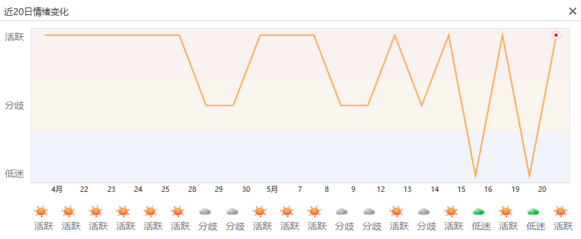
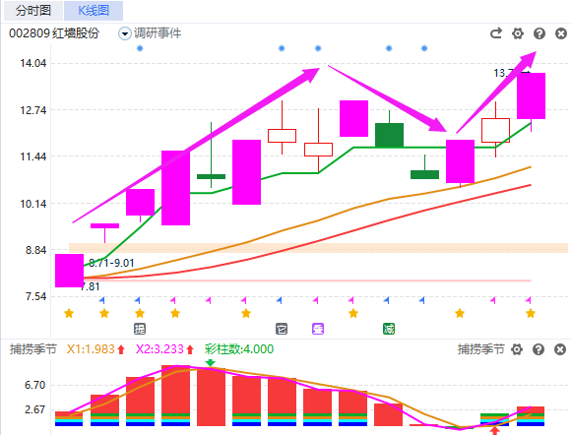
板块看点-龙虎
短打-席位密码-板块龙虎：龙虎累计上榜次数靠前，
游资机构扎堆炒作，易诞生超强势个股/热点
龙虎炒作情绪总体活跃，积极应用短线战法
行业：机械设备、汽车配件、港口航运、化工制品、电气设备
主题：机器人、人工智能、军工、汽车零部件、出口

Slide 6
Notes:
https://neican.n8n8.cn/vip-column-h5/column-detail/6

Slide 7
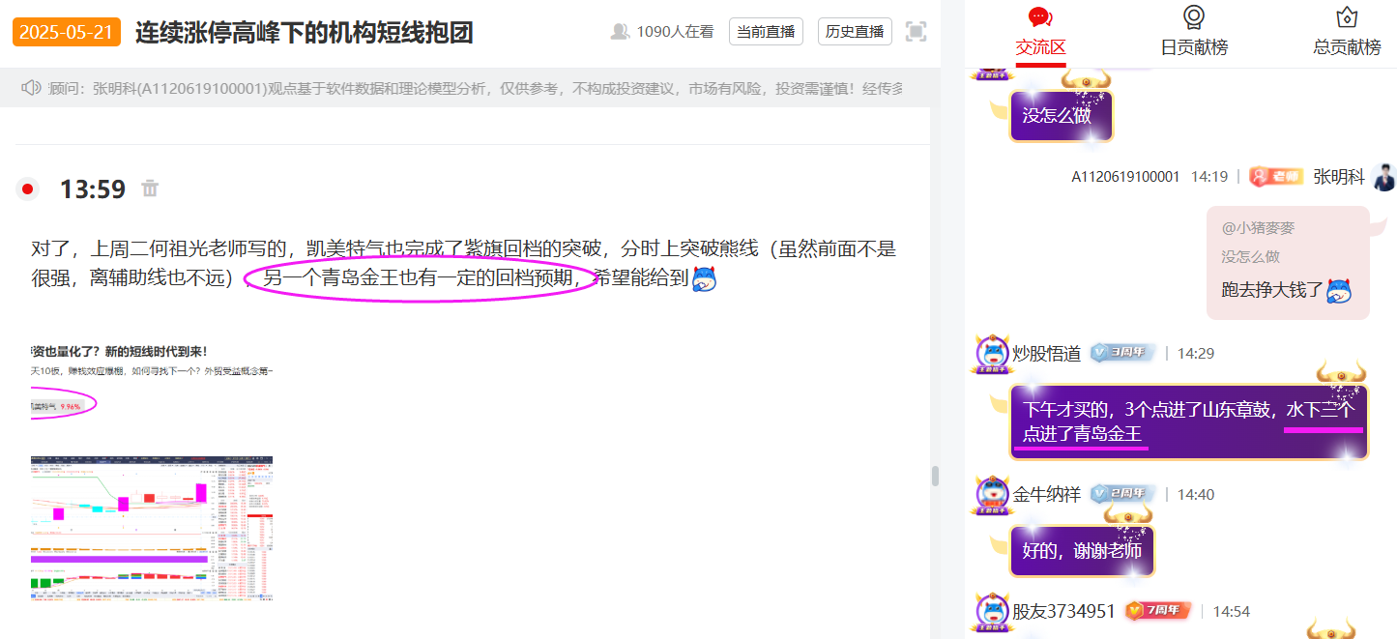
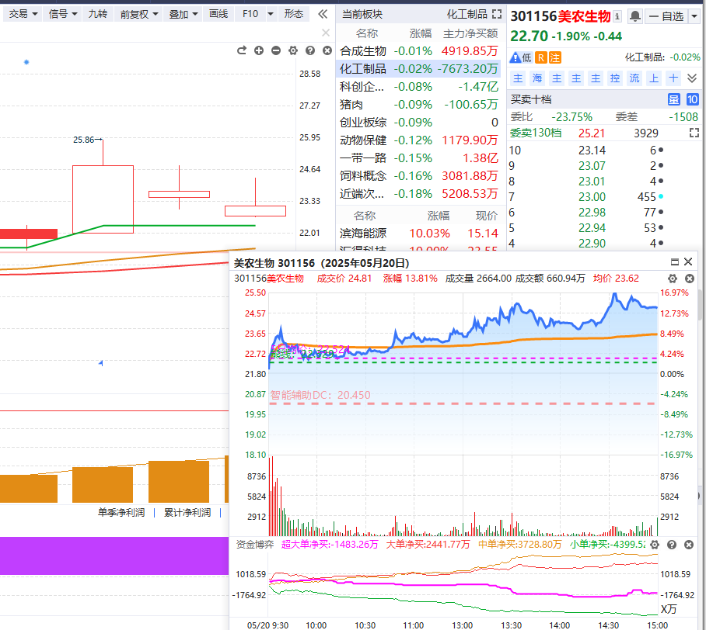
好好盯盘，好好选

Slide 8
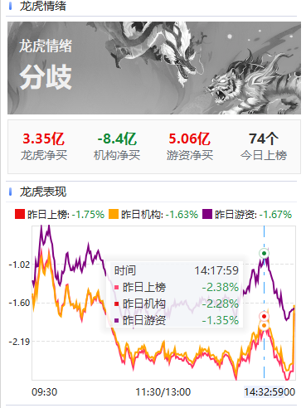
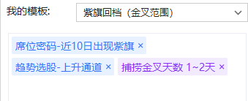
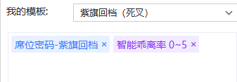
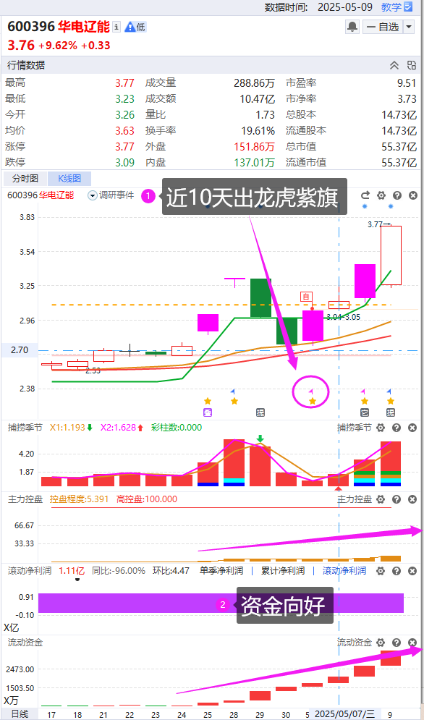
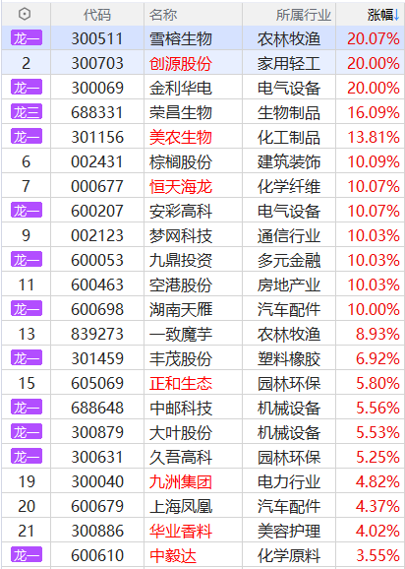
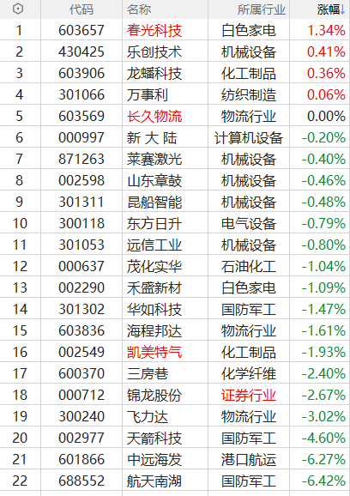
选股思路
盘中
盘后
紫旗回档示意图
5月20
紫旗回档；10天内紫旗+死叉3天以上，等待爆发回档

Slide 9
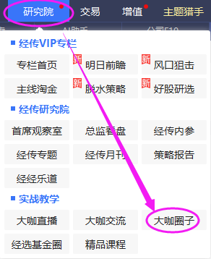
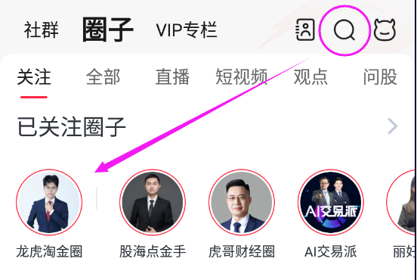
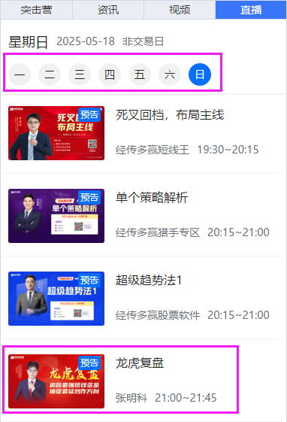
1
PC找圈子
2
APP找圈子
研究院→大咖圈子→搜索 “龙虎淘金圈”，点个关注不迷路
圈子→搜索“龙虎淘金圈”→点击圈子头像→「置顶」，下次进入不迷路
3
圈子内容
4
龙虎直播
时间表
「周一」17:15~18:00
「周二」21:00~21:45
「周三」17:15~18:00
「周五」09:45~10:30
「周日」21:00~21:45
「直播」盘中图文直播，交流阵地
「观点」龙虎相关文章（置顶篇有学习指引）
「课程」直播回放、精品课程
「内参」每1~4更新，选股策略
「问股-短视频」悬赏提问；短视频学习

Slide 10
Notes:
https://a1.n8n8.cn/pc-page/lhtj?open=renewal&pageId=400000980

